Slide 1

Telefoniraamat
Raido priske ja art mehilane

Slide 2
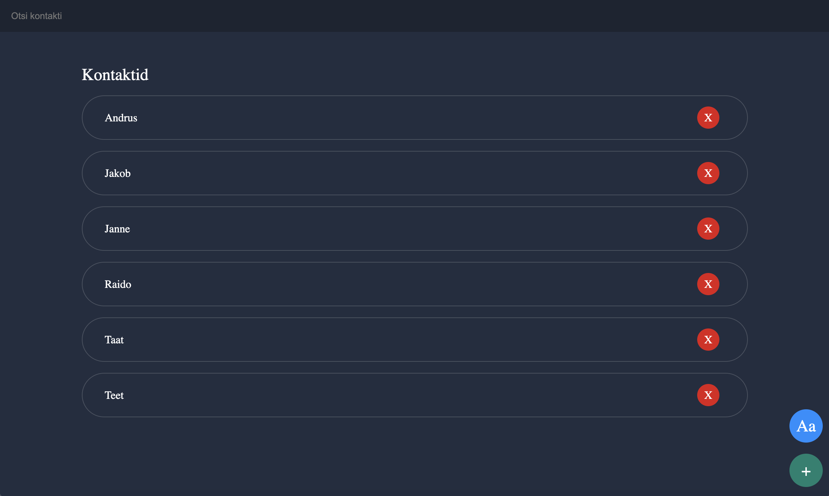
Eesmärk
Meie eesmärk oli luua lihtne, kuid töötav telefoniraamat Pythonis. Valisime selle teema, sest telefoniraamatud on kriitilised rakendused tänapäeval.

Slide 3
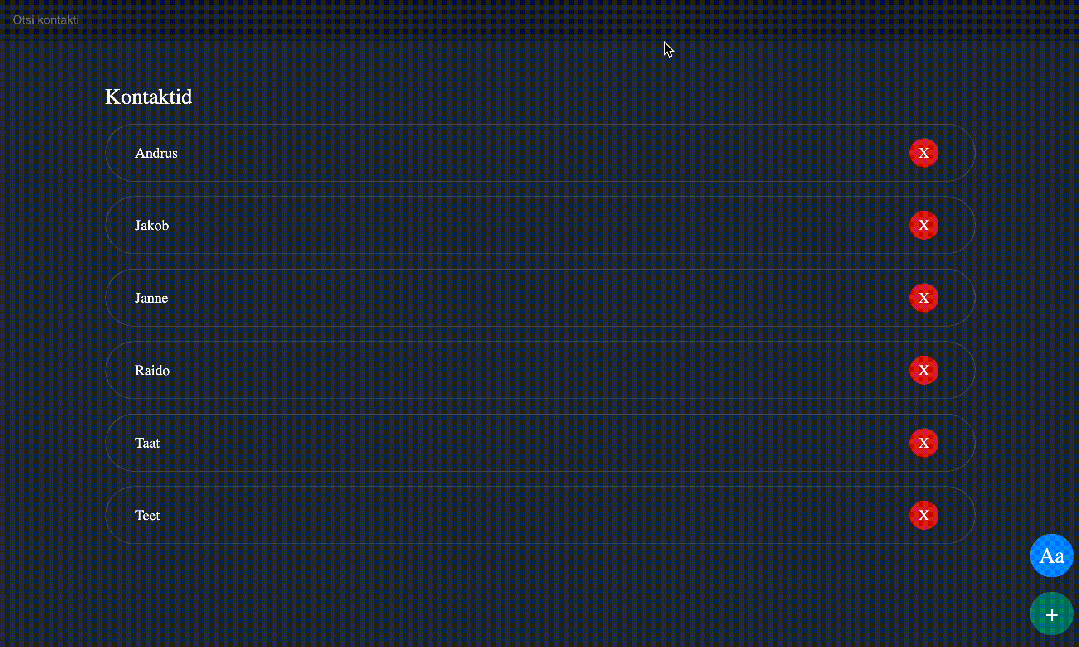
Telefoniraamat
Kõige pealt räägime telefoniraamatu visuaalsest osast ja siis anname ülevaate ka funktionaalsest osast.

Slide 4
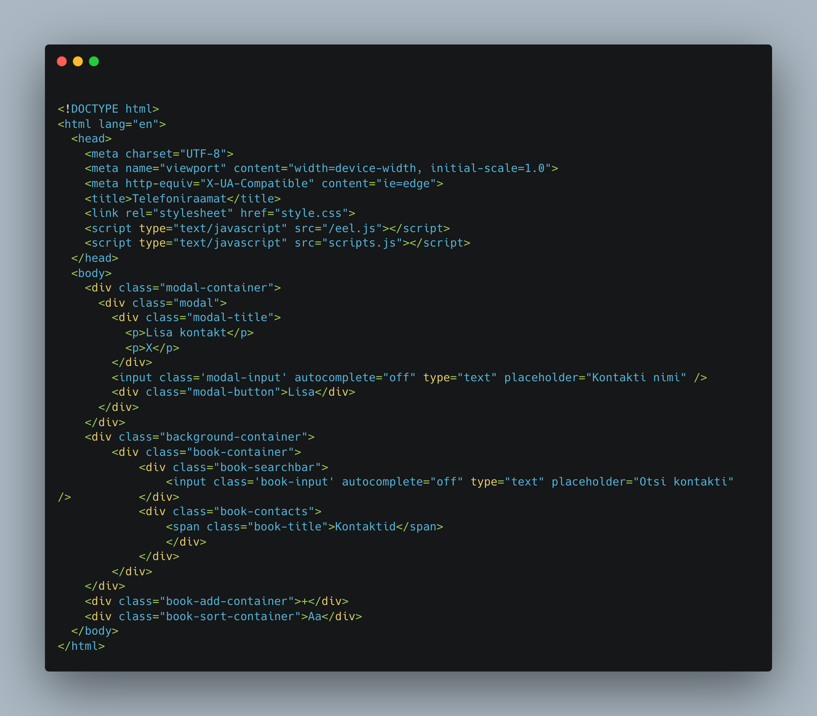
HTML ja css
HTML ja CSS on veebilehtede ja –rakenduste põhialus. HTML on see osa veebilehest, mis paneb paika elemendid, tekstid jne. CSS omakorda annab võimaluse nende elementide värvi, suurust, asukohta jne muuta.
Kuigi kasutasime põhikeelena Pythonit, siis saime läbi „Eel“ teegi tuua sisse ka HTML ja CSS osa.

Slide 5
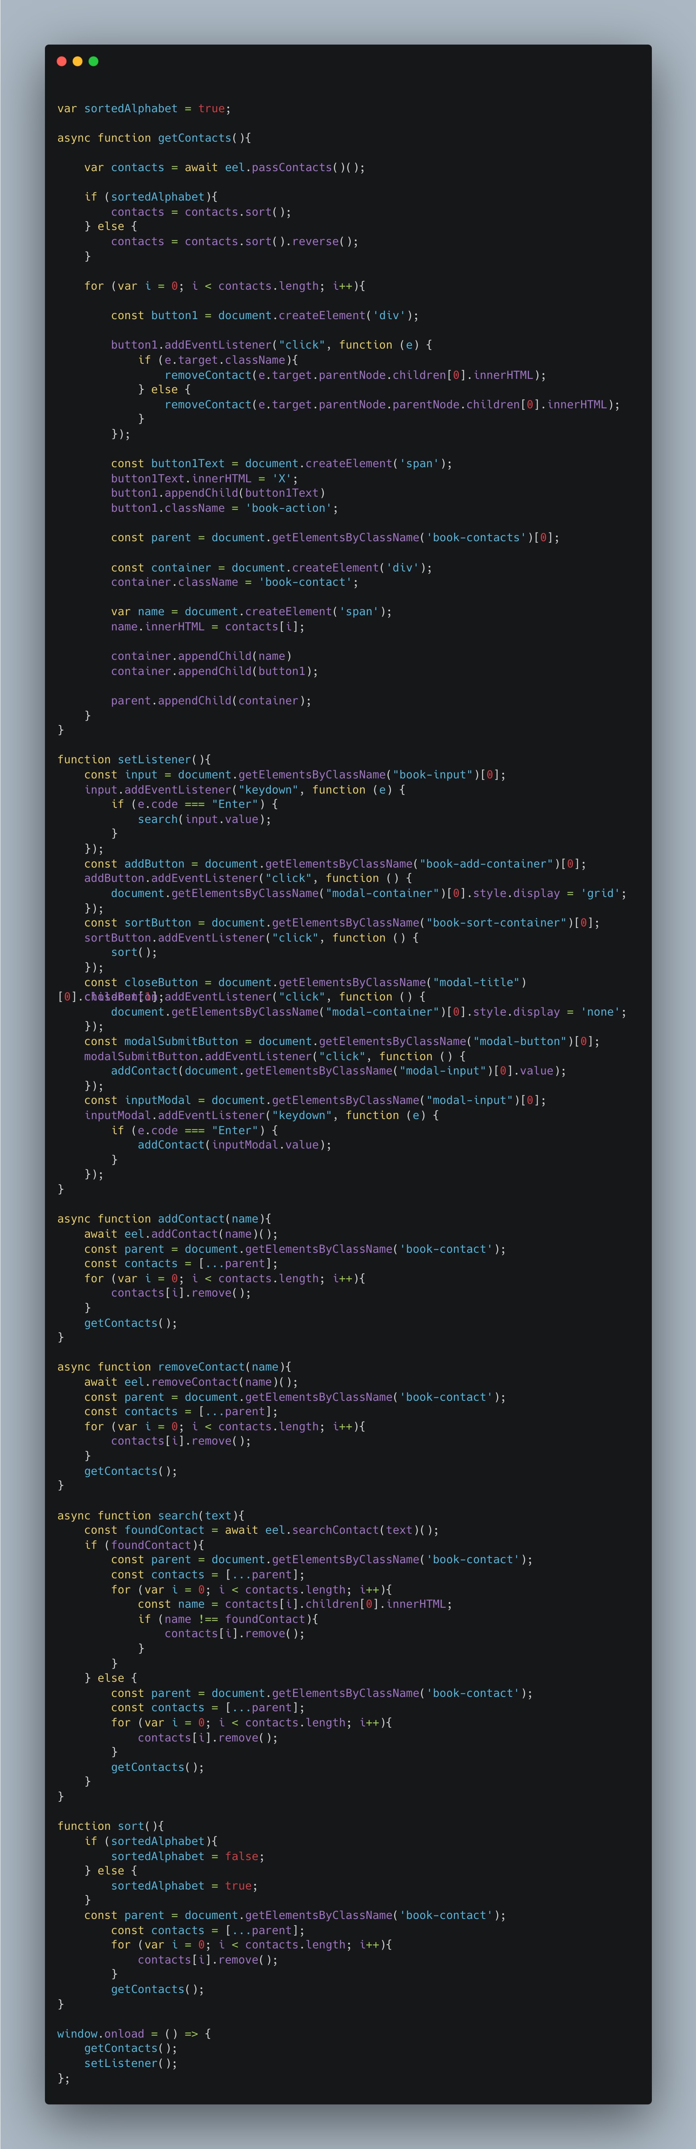
Javascript
Javascript on programmeerimiskeel, mida kasutatakse, et anda veebilehele funktsionaalsust. Enamasti kasutatakse tänapäeval javascript teeke, nt. React JS, aga siin projektis oli nii vähe javascripti vaja, et ei hakanud seda lisama.
Javascriptiga tekitasime kontakti elemendid dünaamiliselt array järgi. Samuti kasutasime javascripti otsingute, kontaktide lisamise, kontaktide eemaldamise ja sorteerimise jaoks.

Slide 6
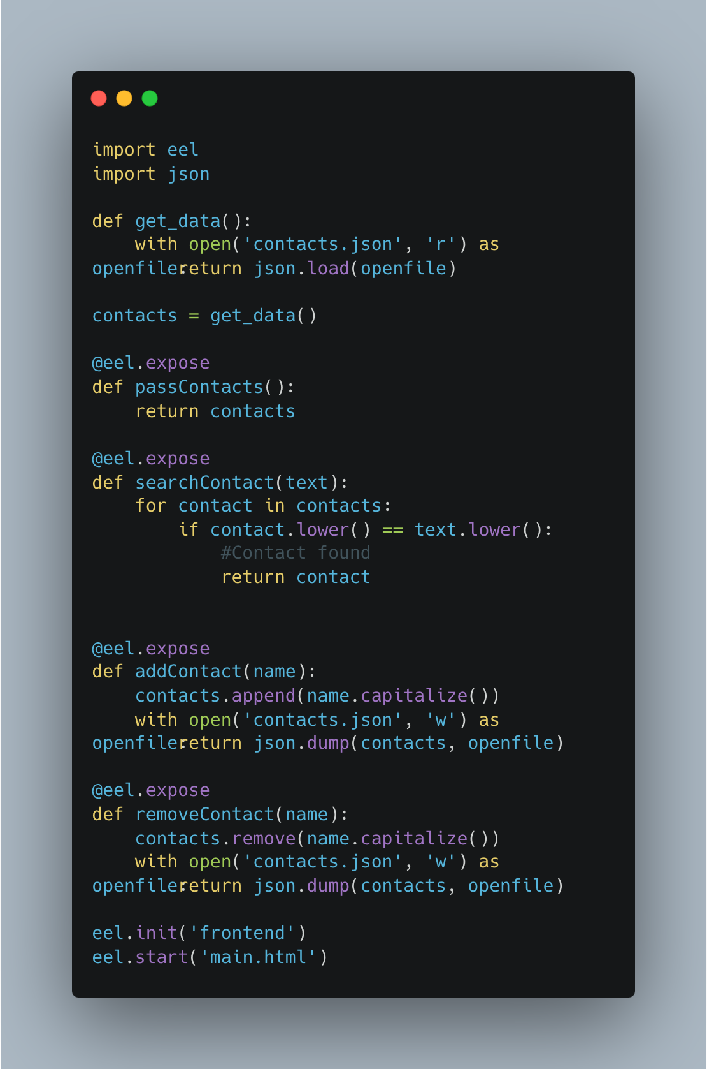
Python (Backend)
Kasutasime Pythonit backend osaks. Python edastas „Eel“ teegi abil javascriptile informatsiooni.
Näiteks, funktsioon get_data() avab JSON faili, kus asuvad kontaktid ning edastab selle javascriptile, et saaks luua kontaktid veebilehele.

Slide 7
Raskused
Selle projektiga erilisi raskusi ei tekkinud. Kõik kasutatud keeled on meile tuttavad.

Slide 8
Täname kuulamast

